Slide 1
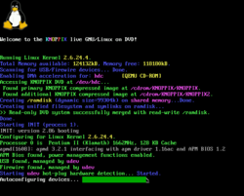


Въведение в Linux операционните системи
Операционни системи
OS
Учителски екип
Обучение за ИТ кариера
https://it-kariera.mon.bg/e-learning/

Slide 2

Съдържание
Какво е Linux?
Инсталации
Работа с Webminal

Slide 3

Какво е Linux?
Linux operating system
3

Slide 4
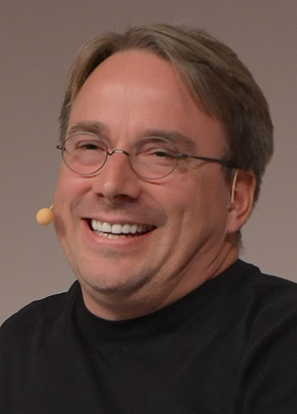

Какво е Linux?
Linux (Линукс) е общо название на операционни системи основащи се на ядрото „Linux“.
Различните типове ОС на Linux се наричат дистрибуции.
Ядрото Linux е създадено от финландския програмист Linus Тorvalds в началото на 90-те.

Slide 5
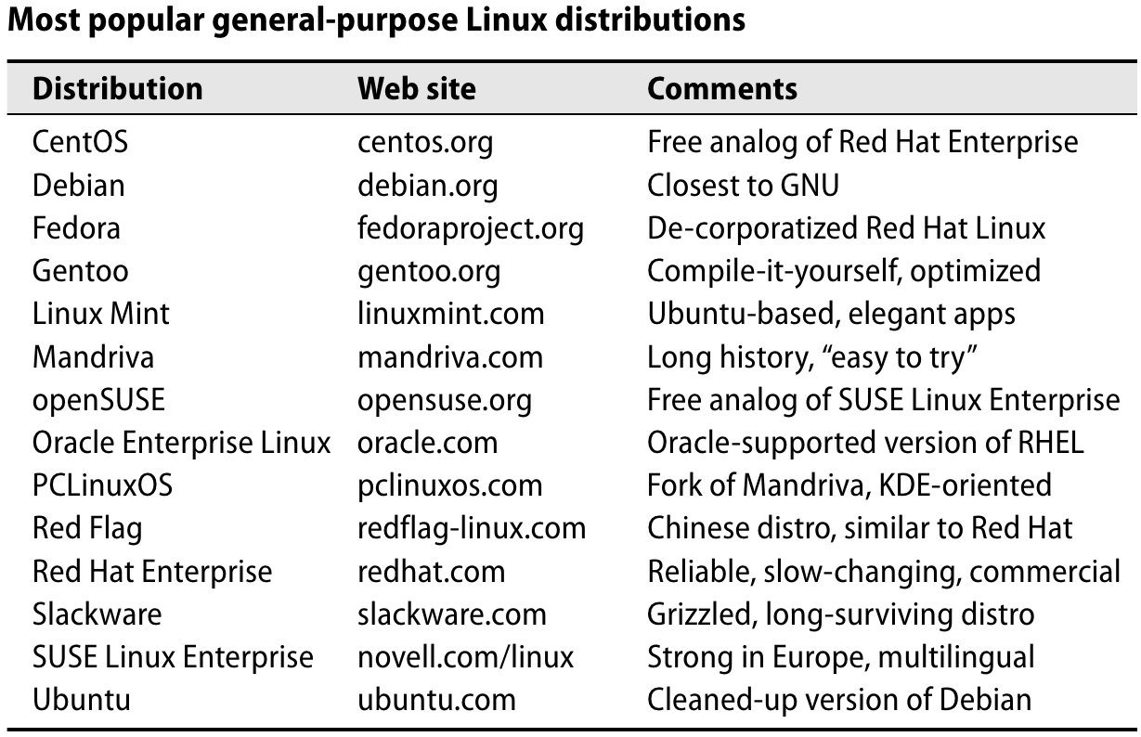
Основни Linux дистрибуции

Slide 6

Основно сравнение на Linux и Windows
+ Голяма част от Linux дистрибуциите са безплатни и Open source;
+ Голямо ниво на сигурност и надеждност ( обикновено няма необходимост от антивирусен софтуер);
+ Пълен контрол и достъп върху операционната система, дори върху ядрото;
+ Мощен команден интерфейс. Няма нужда от безкрайни кликания в прозорци, а просто поставяне на необходимите команди;
+ Лесна инсталация на нов софтуер чрез т.нар. пакетни мениджъри;
- Все още има приложен софтуер, който няма версии за Linux.

Slide 7
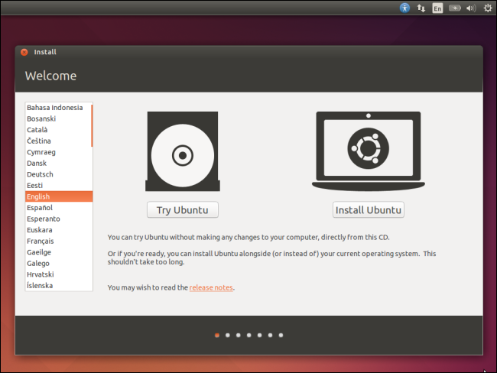
Инсталация на Linux
Linux installation
7

Slide 8

Инсталация на Ubuntu като самостоятелна ОС
ОФИЦИАЛЕН НАРЪЧНИК ЗА ИНСТАЛАЦИЯ

Slide 9

Инсталация във виртуална машина (VM)
Има възможност за инсталация на ОС във виртуална машина. По този начин си гарантирате пълна изолираност на втората ОС от основната. Основният недостатък е намалена производителност.
Необходимост от инсталация на безплатният софтуер:
Oracle VirtualBox.
Наръчник за инсталация на Ubuntu във VM.

Slide 10

Webminal
Operating systems structure
10

Slide 11
Webminal – същност
Платформа за оналайн обучение по Linux;
Напълно безплатно;
Възможност за тестване на основните команди и създаване на програми в Linux среда;
Достъп до безплатни уроци;
Няма нужда от инсталция;
Ще бъде използван в обучението в модула за ОС.
- Ограничение на дисковото пространство и броя процеси;
Линк: http://webminal.org/

Slide 12
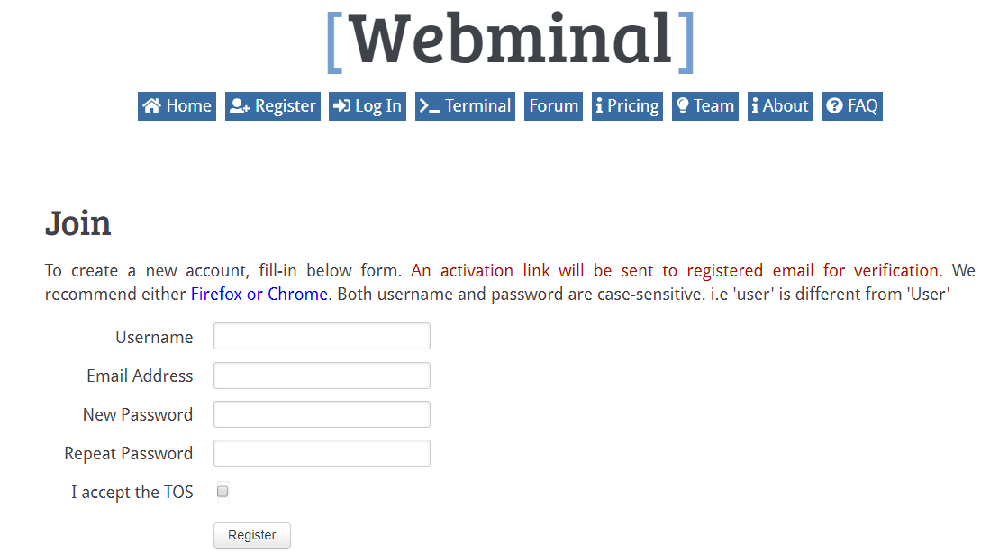
Регистрация
Важно: Потребителското име и паролата ще бъдат същите, които ще използвате и при достъп в операционната система.

Slide 13
Операционни системи
https://it-kariera.mon.bg/e-learning/

Slide 14



Министерство на образованието и науката (МОН)
Настоящият курс (презентации, примери, задачи, упражнения и др.) е разработен за нуждите на Национална програма "Обучение за ИТ кариера" на МОН за подготовка по професия "Приложен програмист"
Курсът се разпространява под свободен лиценз CC-BY-NC-SA

